Slide 1



ПРАКТИЧЕСКАЯ РАБОТА
НА ТЕМУ :
«Процесс кредитования клиента-физического лица»
Выполнили студентки группы ___________
Специальности 38.02.07 «Банковское дело»
Ф.И.О. студента________________________
Преподаватель: _________________Ф.И.О.

Slide 2



ПУБЛИЧНОЕ АКЦИОНЕРНОЕ ОБЩЕСТВО
БАНК

Slide 3

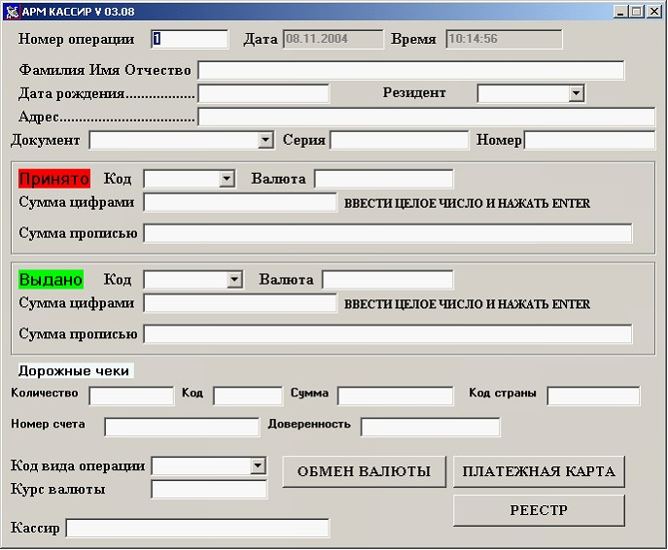

ПУБЛИЧНОЕ АКЦИОНЕРНОЕ ОБЩЕСТВО
БАНК

Slide 4
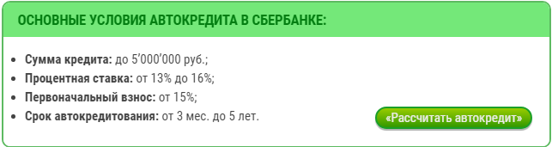
АВТОКРЕДИТ В СБЕРБАНКЕ РОССИИ– ВЫГОДНО ДЛЯ ВАС

Slide 5

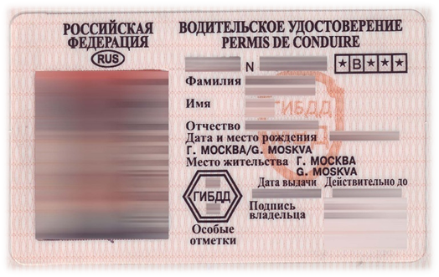
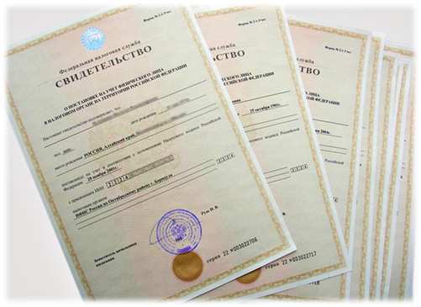


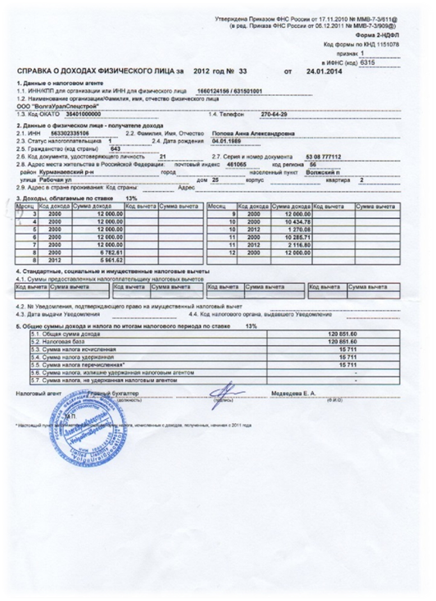

Slide 6

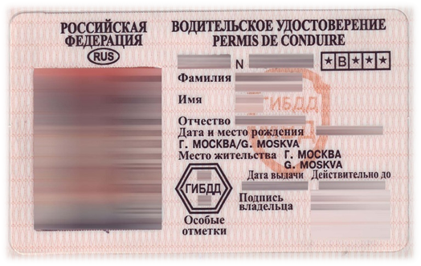
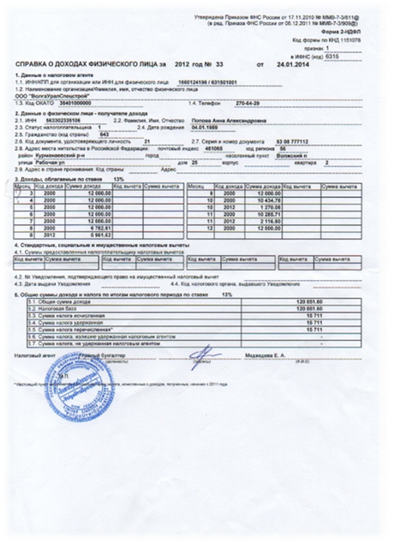

ПУБЛИЧНОЕ АКЦИОНЕРНОЕ ОБЩЕСТВО
БАНК

Slide 7



РАССМОТРЕНИЕ ЗАЯВКИ НА ПРЕДОСТАВЛЕНИЕ КРЕДИТА
1) Находим платёжеспособность клиента:
где Д = 170 000 руб.;
К = 0,4;
Т = 24 месяца.
$$\text{Р = 170 000 }\text{×}\text{ 0,4 }\text{×}\text{ 24 = 1 632 000 руб.}$$
$$Р = Д × К ×Т$$

Slide 8


РАССМОТРЕНИЕ ЗАЯВКИ НА ПРЕДОСТАВЛЕНИЕ КРЕДИТА
Находим максимальную сумму платежа (при ставке 16 % годовых):
$$S_{P}= \frac{P}{1 + \frac{i ∗ \left(1 + T\right)}{12 × 100 × 2}}$$
где Р = 1 632 000 руб.;
i = 16 %;
Т = 24 месяца.
$$S_{P}= \frac{1 632 000}{1 + \frac{16 ∗ \left(1 + 24\right)}{12 × 100 × 2}} \text{= 1 }\text{394} \text{871}\text{,}\text{79}\text{ руб.}$$

Slide 9
РАССМОТРЕНИЕ ЗАЯВКИ НА ПРЕДОСТАВЛЕНИЕ КРЕДИТА
ВЫВОД: наш клиент обладает высоким уровнем кредитоспособности, а, следовательно, будет целесообразно выдать ему кредит.

Slide 10
СПАСИБО ЗА ВНИМАНИЕ!

